Slide 1
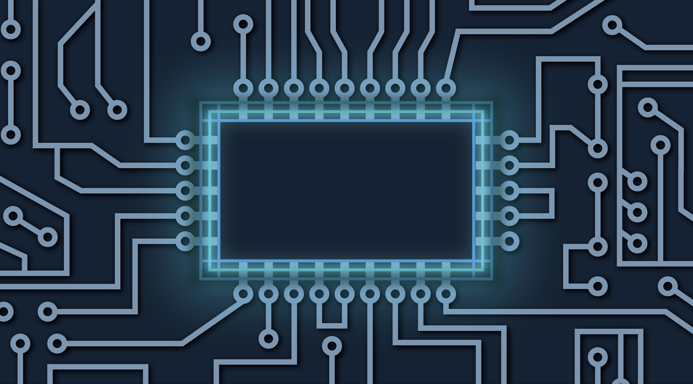
Tìm hiểu, thực nghiệm về Ransomeware
và giải pháp phòng chống
Notes:
全局英文字体：Arial
全局中文字体：微软雅黑
无用到特殊字体，建议使用微软OFFICE2013或2016演示，效果更佳
感谢你的购买
更多作品，请访问作者主页，为你职场助力。
售后服务QQ：835692134

Slide 2
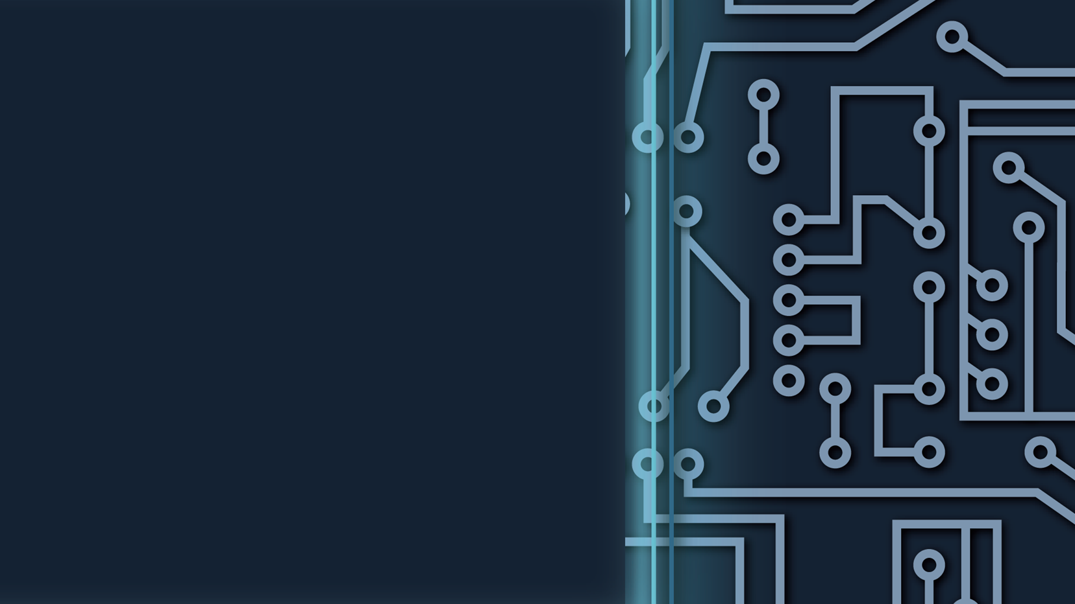
CONTENT
1
Giới Thiệu
2
Giải Pháp Phòng Chống
3
Thực Ngiệm
4
Kết luận
Notes:
全局英文字体：Arial
全局中文字体：微软雅黑
无用到特殊字体，建议使用微软OFFICE2013或2016演示，效果更佳
感谢你的购买
更多作品，请访问作者主页，为你职场助力。
售后服务QQ：835692134

Slide 3
Thành Viên
Nguyễn Hoàng Khánh Long 20110518
Hồ Hữu Quang Vinh 20110601

Slide 4
01
Giới Thiệu
Notes:
全局英文字体：Arial
全局中文字体：微软雅黑
无用到特殊字体，建议使用微软OFFICE2013或2016演示，效果更佳
感谢你的购买
更多作品，请访问作者主页，为你职场助力。
售后服务QQ：835692134

Slide 5
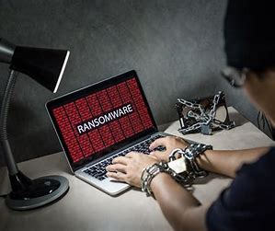
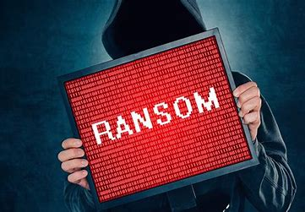
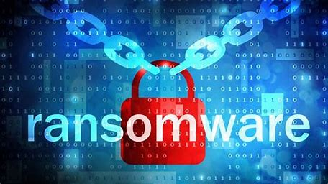
Giới Thiệu
1. Ransomware là gì ?

Slide 6

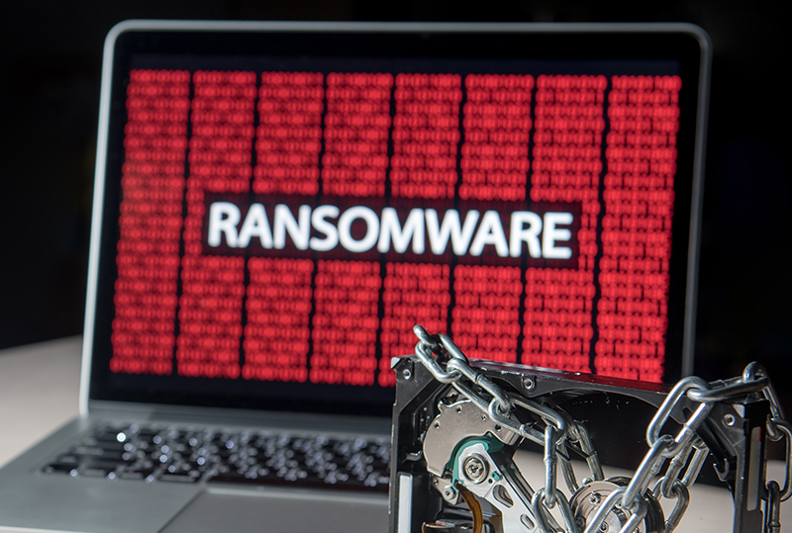
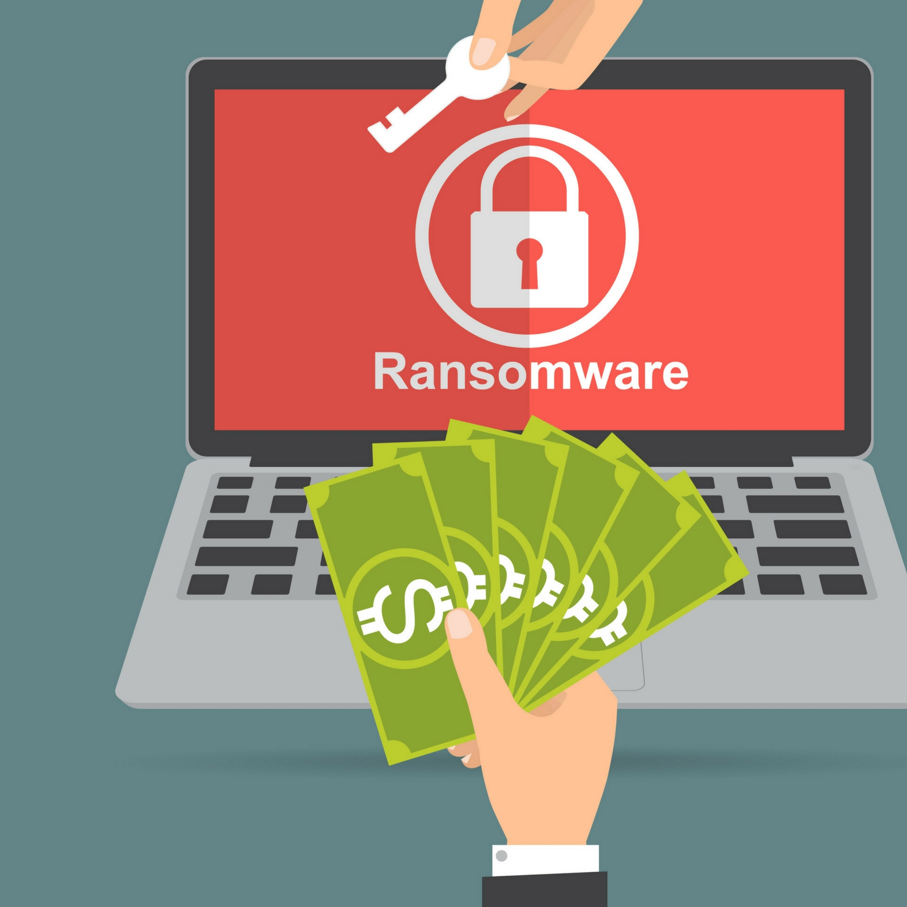
Giới Thiệu
2. Cách thức hoạt động

Slide 7
02
Giải Pháp Phòng Chống
Notes:
全局英文字体：Arial
全局中文字体：微软雅黑
无用到特殊字体，建议使用微软OFFICE2013或2016演示，效果更佳
感谢你的购买
更多作品，请访问作者主页，为你职场助力。
售后服务QQ：835692134

Slide 8

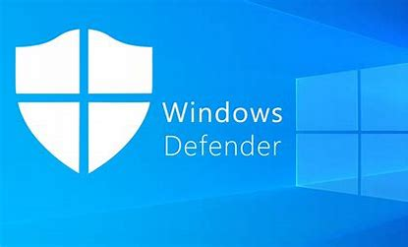

Giải Pháp Phòng Chống
Cập nhật hệ thống và phần mềm
Sử dụng phần mềm diệt virus và bảo mật
Sao lưu dữ liệu định kỳ

Slide 9

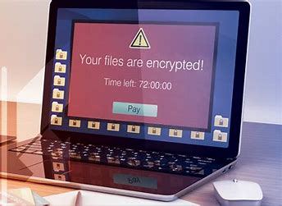
Giải Pháp Phòng Chống
Cẩn thận với các tệp tin và email không xác định
Không cài đặt phần mềm từ nguồn không đáng tin cậy

Slide 10
Phải làm gì nếu bạn đã bị nhiễm Ransomeware?
Notes:
全局英文字体：Arial
全局中文字体：微软雅黑
无用到特殊字体，建议使用微软OFFICE2013或2016演示，效果更佳
感谢你的购买
更多作品，请访问作者主页，为你职场助力。
售后服务QQ：835692134

Slide 11
Giải Pháp Loại Bỏ
Isolate your infected device
Disconnect from the network
Identify the ransomware
Ngay lập tức ngừng kết nối thiết bị bị nhiễm ransomware với mạng hoặc các thiết bị khác để ngăn chặn sự lan truyền của ransomware đến các hệ thống khác.
Tắt kết nối mạng Wi-Fi hoặc cáp Ethernet của thiết bị bị nhiễm để tránh việc tải xuống thêm mã độc hoặc kết nối đến máy chủ điều khiển của hacker.
Nếu bạn có thể xác định được tên hoặc phiên bản của ransomware, điều này có thể giúp các chuyên gia bảo mật cung cấp cho bạn các công cụ giải mã hoặc hướng dẫn phục hồi dữ liệu.

Slide 12
Giải Pháp Loại Bỏ
Do not pay the ransom
Restore from backup
Seek professional help
Tránh việc thanh toán tiền chuộc. Trả tiền không đảm bảo rằng bạn sẽ nhận được khóa giải mã hoặc dữ liệu của bạn sẽ được phục hồi.
Nếu bạn có sao lưu dữ liệu đầy đủ và an toàn, hãy khôi phục hệ thống từ sao lưu này sau khi đã loại bỏ ransomware khỏi máy tính. Điều này sẽ giúp bạn phục hồi dữ liệu mà không cần trả tiền chuộc.
Nếu bạn không có kỹ năng và kinh nghiệm cần thiết, hãy tìm kiếm sự giúp đỡ từ các chuyên gia bảo mật hoặc các công ty chuyên về phục hồi dữ liệu.

Slide 13
Giải Pháp Loại Bỏ
Report the incident
Seek professional help
Báo cáo việc bị nhiễm ransomware cho bộ phận IT nội bộ
Tìm kiếm sự giúp đỡ từ các chuyên gia bảo mật hoặc các công ty chuyên về phục hồi dữ liệu.

Slide 14
03
Thực Nghiệm
Notes:
全局英文字体：Arial
全局中文字体：微软雅黑
无用到特殊字体，建议使用微软OFFICE2013或2016演示，效果更佳
感谢你的购买
更多作品，请访问作者主页，为你职场助力。
售后服务QQ：835692134

Slide 15
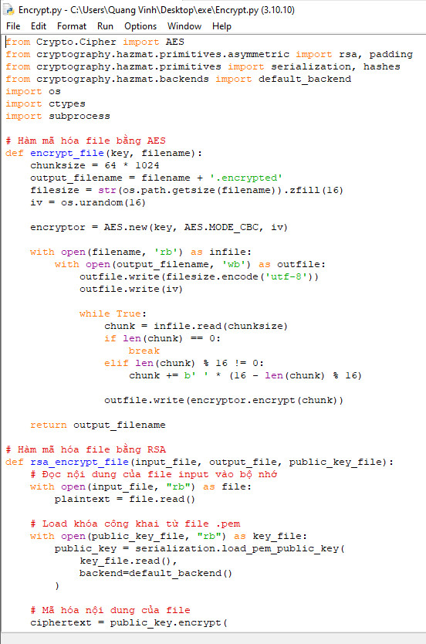
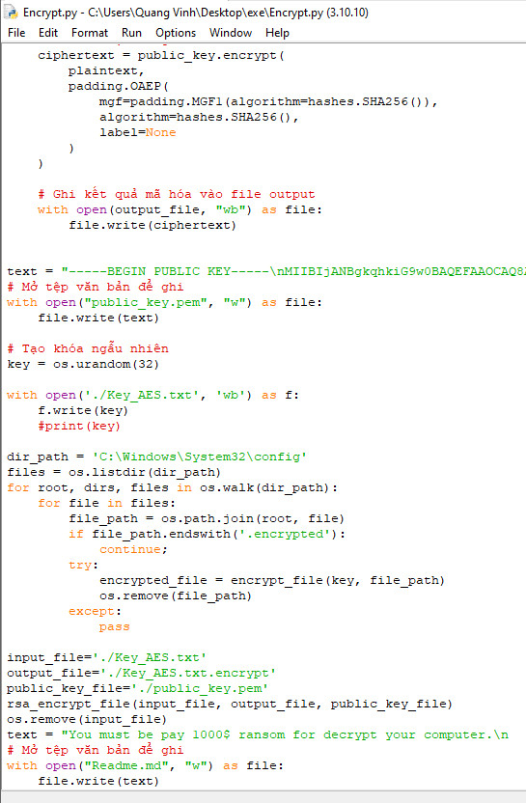
Ransomeware.py
Code Mã Hóa

Slide 16
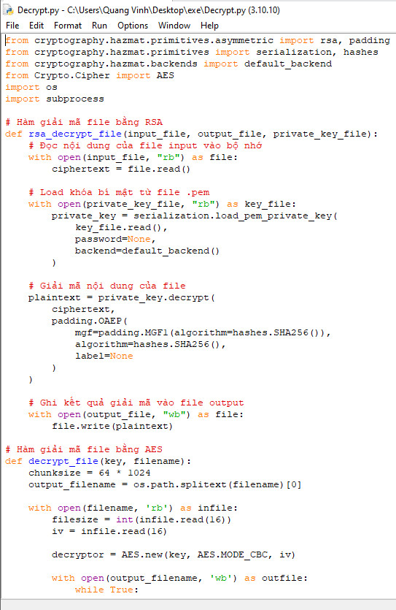
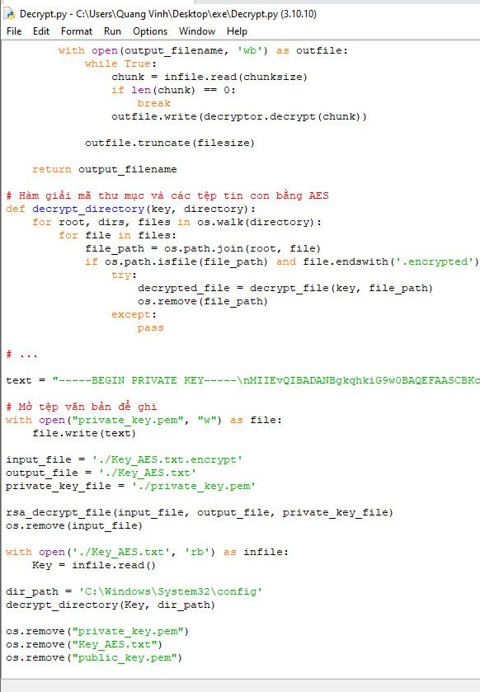
Ransomeware.py
Code Giải Hóa

Slide 17
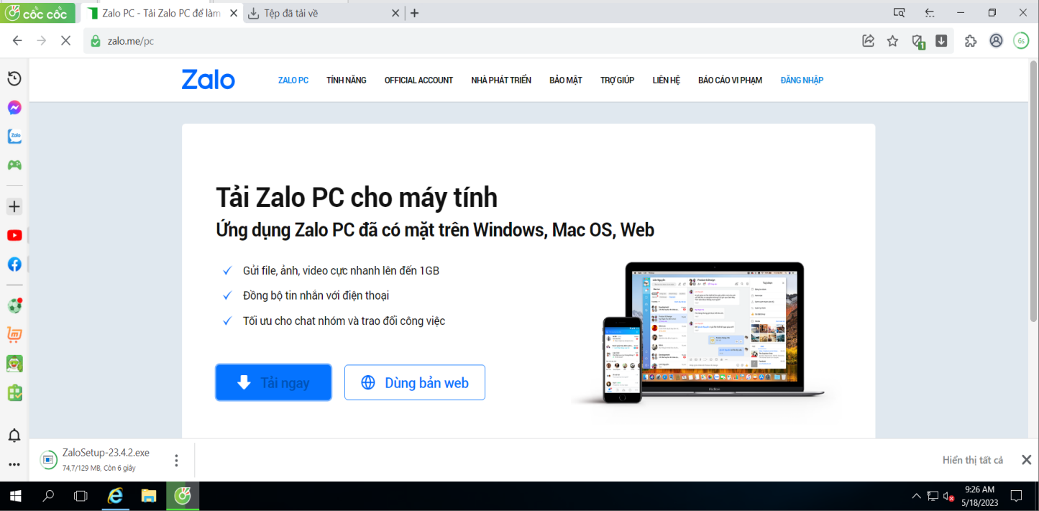
Kịch bản : Lừa Người dùng từ web lừa đảo

Slide 18
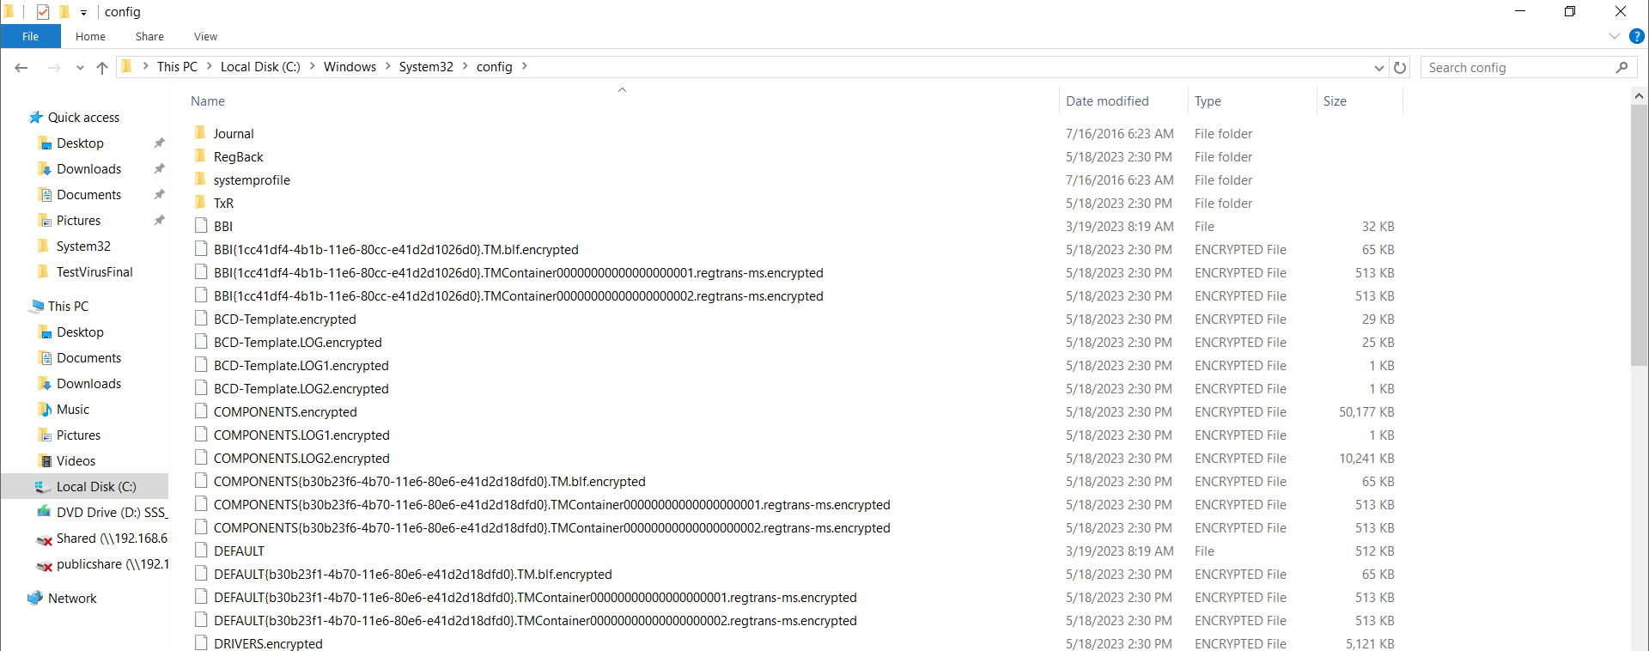
Kịch bản : Lừa Người dùng từ web lừa đảo
Các file sau khi nạn nhân thực hiện tải xuống và chạy mã độc

Slide 19
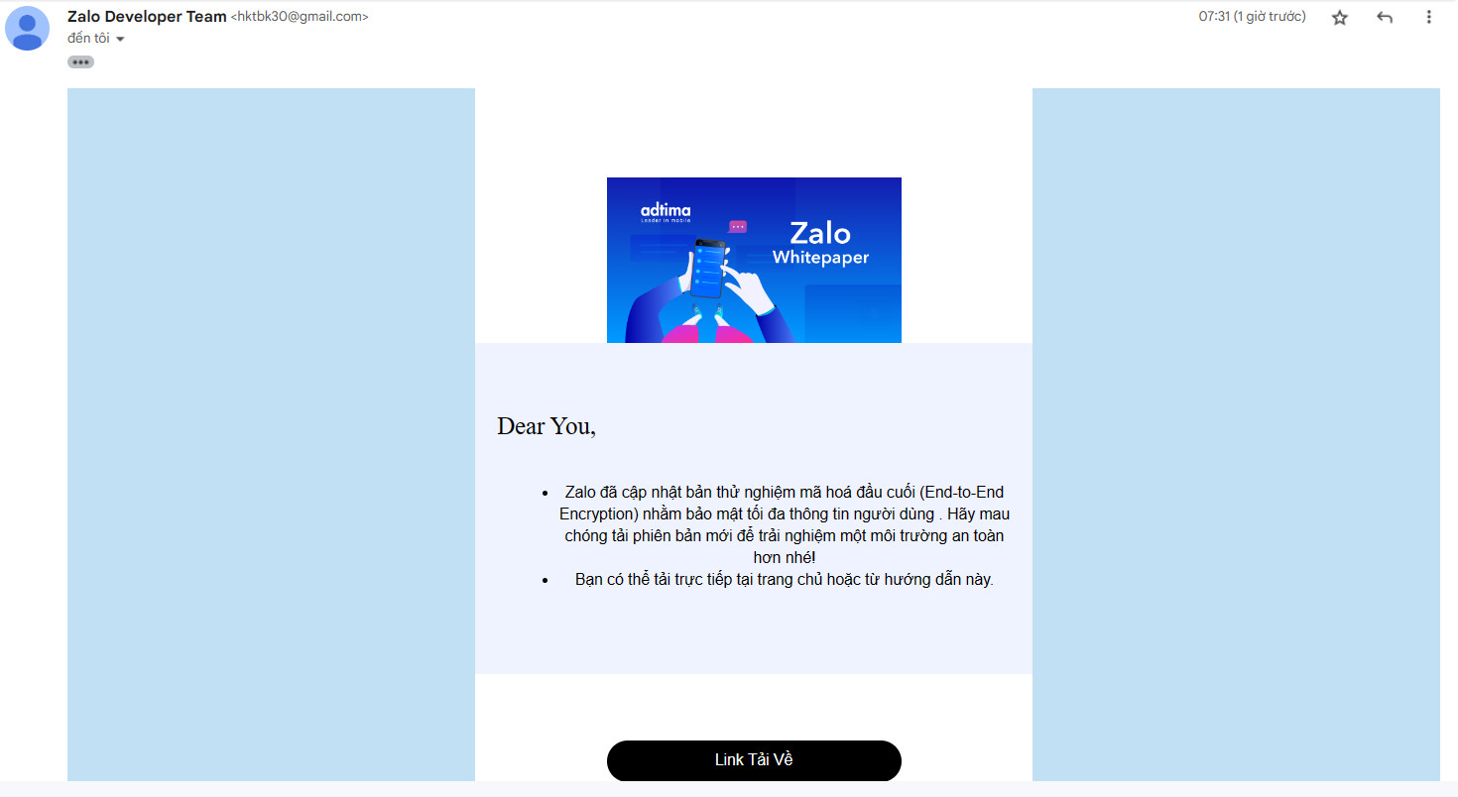
Kịch bản : Gửi mail chứa mã độc
Thực hiện gửi mail chứa mã độc cho nạn nhân

Slide 20
Kịch bản : Gửi Mail chứa Mã Độc
Tương tự như phần trước các file sau khi nạn nhân thực hiện tải xuống và chạy mã độc

Slide 21
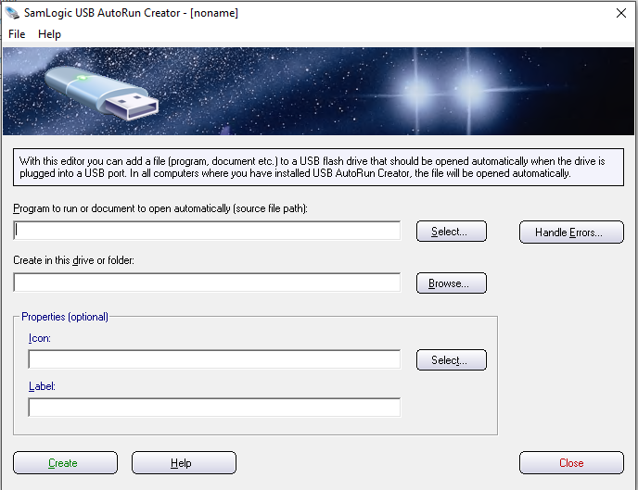
Kịch bản : Sử dụng USB chứa mã độc
Sử dụng Auto Run để thiết lập việc tự khởi chạy khi usb kết nối với máy nạn nhân

Slide 22
Kịch bản : Gửi Mail chứa Mã Độc
Tương tự như phần trước các file sau khi nạn nhân được kết nối với usb

Slide 23
THANKS
Notes:
全局英文字体：Arial
全局中文字体：微软雅黑
无用到特殊字体，建议使用微软OFFICE2013或2016演示，效果更佳
感谢你的购买
更多作品，请访问作者主页，为你职场助力。
售后服务QQ：835692134

